Slide 1
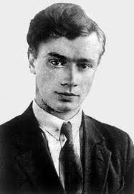
ОЛЕГ ОЛЬЖИЧ
(ОЛЕГ ОЛЕКСАНДРОВИЧ КАНДИБА)
Народився на Житомирщині і сім’ї поета Олександра Олеся

Slide 2
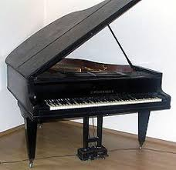

У 3 роки вмів читати, у 5 написав п’єсу з козацького життя, добре малював, грав на фортепіано і скрипці

Slide 3
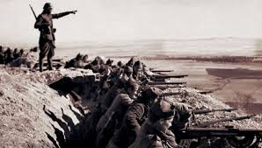

Пережив громадянську війну. У 1923 р. виїхав з матір’ю до Берліна

Slide 4
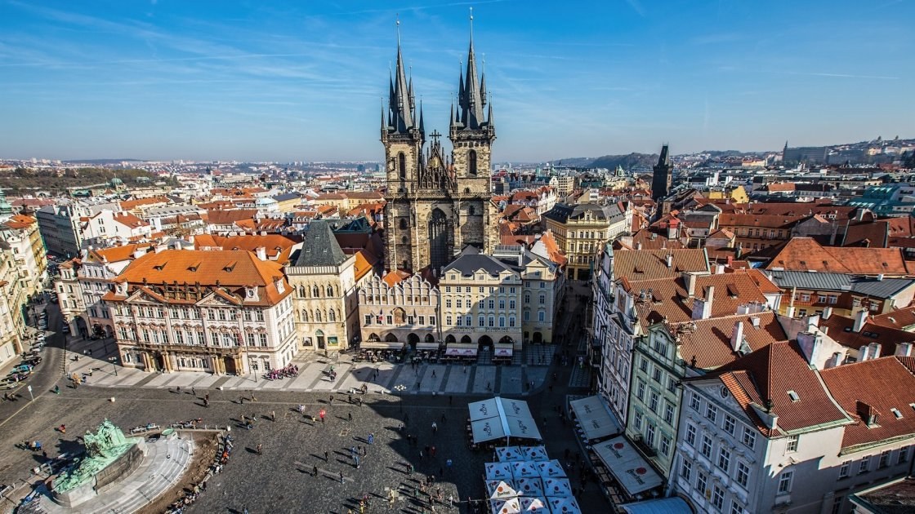
Незабаром родина переїхала до Горішніх Черношинець В Празі

Slide 5
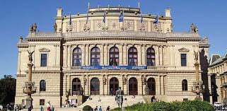
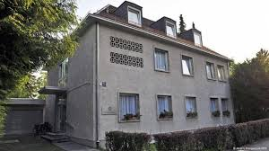
У 1924 р. вступив до Карлового університету
Водночас навчався в Українському вільному університеті

Slide 6
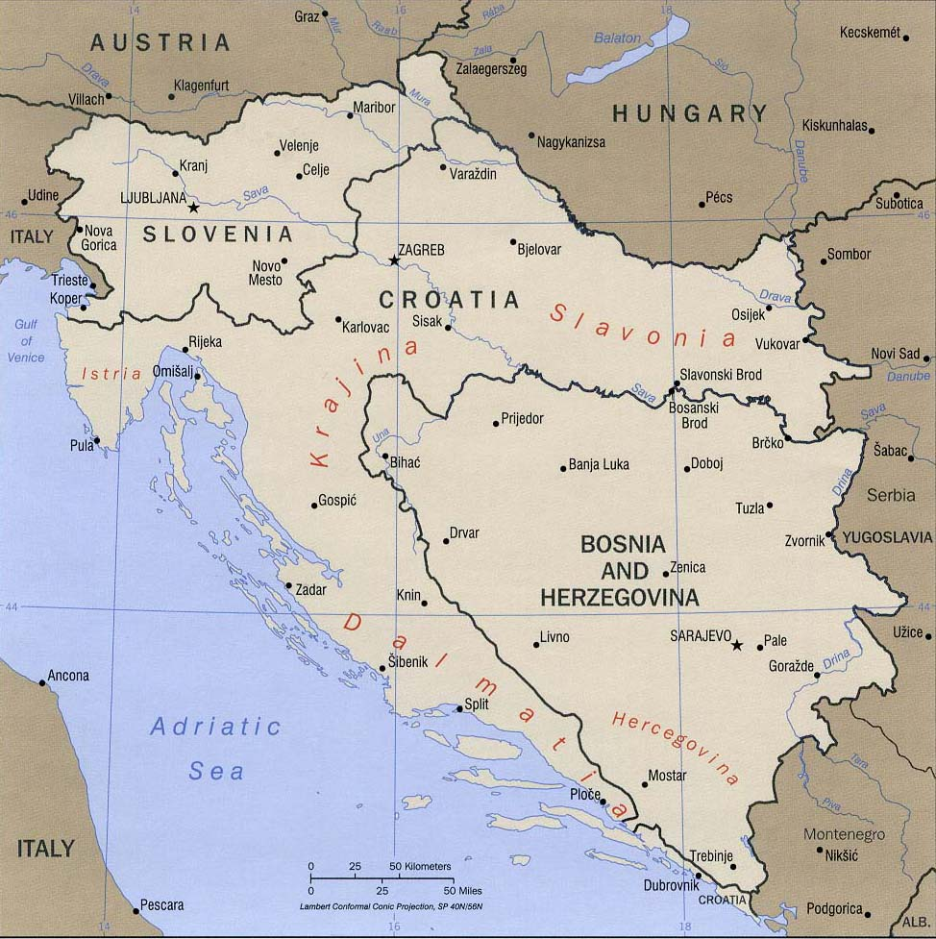
Став відомим ученим-археологом, брав участь у розкопках на балканах

Slide 7
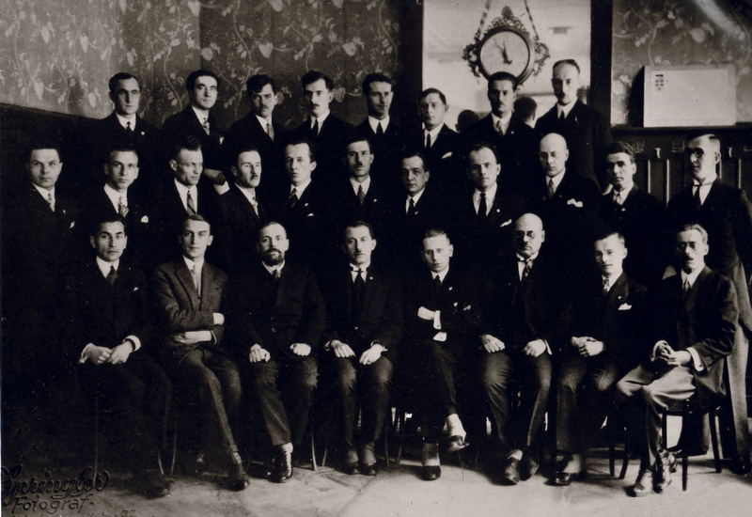
Юнак стає членом Організації українських націоналістів і пов’язує своє життя з боротьбою за національне визволення свого народу

Slide 8

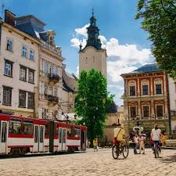
У 1935 р. в львові вийшла збірка “Рінь”

Slide 9

Наступна збірка, яка вийшла у празі в 1940 р.

Slide 10
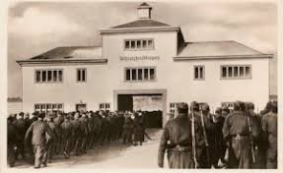
У 1944 р. олега ольжича було заарештовано. Почалися допити, катування, поета було відправлено до концтабору заксенгаузен

Slide 11
Вірш “присвята” пошли мені, молюся, дар один: в ім’я її (Батьківщини)прийняти мужньо муки і в грізні дні залізної розплати в шинелі сірій вмерти від гранати

